Slide 1
Reformkompass I – Das Strategieinstrument für politische Reformprozesse
Gütersloh, t. Monat JJJJ

Slide 2
Eckpunkte
Der Reformkompass Der Reformkompass nimmt Strukturen und Prozesse in den Blick, systematisiert zentrale Aufgaben und Fragen und liefert so einen Orientierungsrahmen für strategisches Handeln.
Die Kriterien Drei strategische Kriterien sind es dabei vor allem, die über Erfolg oder Scheitern einer Reform entscheiden: Kompetenz für sachgerechte Lösungen, glaubhafte Kommunikation nach innen und außen sowie Kraft zur Durchsetzung.
Die Phasen Die Herausforderung liegt darin, diese drei „K“ über den gesamten Prozess hinweg, d. h. vom Agenda Setting, über die Politikformulierung und -entscheidung und die Umsetzung bis hin zur (fortlaufenden) Erfolgskontrolle, zu bearbeiten.

Slide 3
Strategische Kerngruppe
Agenda Setting
Formulierung und Entscheidung
Umsetzung
Fortlaufende Erfolgskontrolle
Kompetenz
Kommunikation
Kraft zur Durchsetzung

Slide 4
Strategische Kerngruppe
Fachliche Grundlagen sichern
Kommunikations- kapazitäten stärken
Durchsetzungs- fähigkeit sichern
Kompetenz
Kommunikation
Kraft zur Durchsetzung

Slide 5
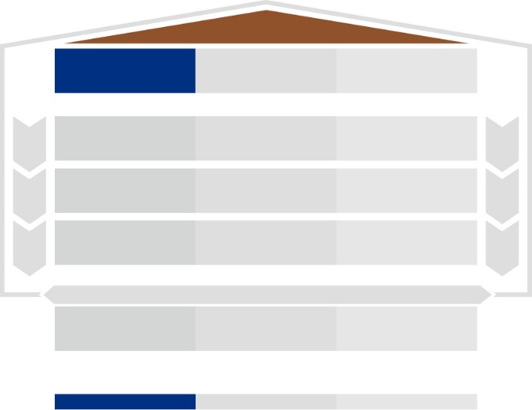
Strategische Kerngruppe: Fachliche Grundlagen sichern
Internes Wissen einbinden
Zugang zu externem Wissen sicherstellen
Personelle Kapazitäten ausbauen
Auf heterogene Zusammen-setzung achten
Welches Wissen wird benötigt (fachliches Wissen, Verwaltungswissen, Erfahrung mit politischen Prozessen etc.)?
Verfügt die strategische Kerngruppe selbst über ausreichend Fachwissen?
Wie lassen sich interne Kompetenzen und internes Wissen systematisch einbinden?
Welche Zugänge zu externem Wissen gibt es? Wie können diese genutzt und erweitert werden?
Kompetenz
Kommunikation
Kraft zur Durchsetzung

Slide 6
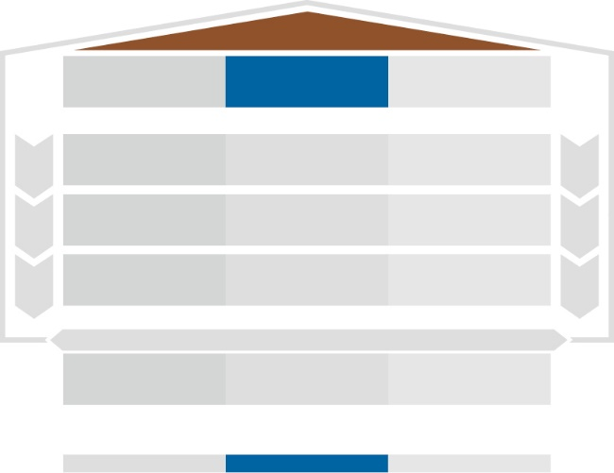
Strategische Kerngruppe: Kommunikationskapazitäten stärken
Kommunikative Ressourcen und Kompetenzen anpassen
Kommunikation und Dialog abstimmen
Verfügt die strategische Kerngruppe über ausreichend Ressourcen für die Kommunikation?
Verfügt die strategische Kerngruppe selbst über genügend Kommunikationswissen und -erfahrung?
Gibt es feste Kommunikationskanäle, die den Informationsfluss nach innen und außen sicherstellen?
Hat sich die strategische Kerngruppe auf einheitliche Kernbotschaften geeinigt?
Sind die Instrumente der Kommunikation inhaltlich und zeitlich aufeinander abgestimmt?
Gibt es Feedback-Mechanismen?
Kompetenz
Kommunikation
Kraft zur Durchsetzung

Slide 7
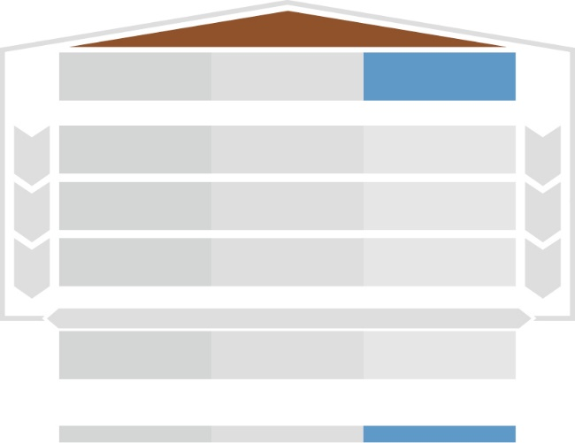
Strategische Kerngruppe: Durchsetzungsfähigkeit sichern
Machtpolitisch wichtige Akteure einbeziehen
Mit Stakeholdern vernetzen
Entscheidungsprozesse planen
Welche Akteure verleihen der Reform mehr Durchsetzungskraft und sollten deshalb in der strategischen Kerngruppe mitwirken?
Gibt es einflussreiche Institutionen, mit denen sich eine Kooperation oder Vernetzung lohnt?
Wie werden Stakeholder berücksichtigt?
Gibt es Positionen in der Öffentlichkeit, die die Durchsetzung gefährden?
Welche Akteure müssen unbedingt gewonnen werden?
Wie werden formale Entscheidungsprozesse erfolgreich koordiniert?
Kompetenz
Kommunikation
Kraft zur Durchsetzung

Slide 8
Zukunftsthemen aufgreifen
Reformbereitschaft fördern
Erfolgsaussichten kalkulieren
Agenda Setting
Agenda Setting
Kompetenz
Kommunikation
Kraft zur Durchsetzung

Slide 9
Agenda Setting: Zukunftsthemen aufgreifen
Reformbedarf frühzeitig identifizieren
Reforminhalte analysieren
Reformrichtung klären
Wie ist der Stand der aktuellen wissenschaftlichen Debatte?
Welches sind die langfristigen Trends aus Sicht der Wissenschaft?
Welches interne Wissen liegt zu einem Thema bereits vor?
Wie ist die Haltung der eigenen Fraktion und Partei zu einem Thema?
Wie sehen die Interessen der Bevölkerung aus, wie die der Lobbygruppen?
Berührt der Reforminhalt grundlegende (kontroverse) gesellschaftliche Überzeugungen?
An welcher Stelle kann es zu Zielkonflikten kommen?
Welche Risiken und welcher Handlungsdruck bestehen?
Kompetenz
Kommunikation
Kraft zur Durchsetzung

Slide 10
Agenda Setting: Reformbereitschaft fördern
Kommunikationskonzept er-arbeiten, um Problembewusstsein zu schaffen, Deutungsmuster zu etablieren und Leitideen zu kommunizieren
Knüpft die Reformkommunikation an den Basisüberzeugungen der eigenen Partei an?
Sind die eigene Partei und die Fraktion informiert?
Wird das Reformthema bereits in der Öffentlichkeit diskutiert oder muss erst noch Problembewusstsein geschaffen werden?
Wie können Bürger, Medien und auch Umsetzungsakteure für das Reformthema sensibilisiert werden?
Welche Medien oder inhaltliche Multiplikatoren können als Reform-Unterstützer gewonnen werden?
Welche wissenschaftlichen Argumente lassen sich kommunikativ wie nutzen?
Welche Zahlen, Daten, Fakten, Kosteninformationen beeinflussen die öffentliche Debatte?
Nimmt die Reform Bezug auf gesellschaftliche Diskussionen und übergeordnete Wertvorstellungen?
Werden die positiven Reformwirkungen nach vorne gestellt?
Kompetenz
Kommunikation
Kraft zur Durchsetzung

Slide 11
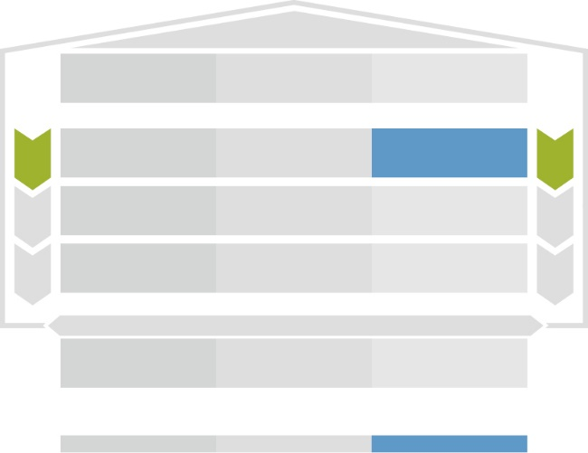
Agenda Setting: Erfolgsaussichten kalkulieren
Gelegenheitsfenster identifizieren
Profilierungschancen bestimmen
Verhandlungskorridore abstecken
Öffnet sich durch eine aktuelle Entwicklung ein Reformfenster, das genutzt werden kann?
Ist die Öffentlichkeit ein wichtiger Stakeholder, oder ist sie nur begrenzt interessiert?
Was machen andere Akteure? Welche Interessen und Konzepte verfolgen sie?
Wie gewinnt die Reform zusätzliche Unterstützer?
Birgt die Besetzung eines Zukunftsthemas ausreichend Profilierungspotenzial für Akteure und Partei?
Welche Möglichkeiten haben potenzielle Gegner, um die Reform zu torpedieren?
Wie konfliktreich ist das Reformthema?
Wie könnte es Gegnern gelingen, die Öffentlichkeit gegen die Reform zu mobilisieren?
Wie breit sind die Verhandlungskorridore, und wie stehen die Chancen, einen Reformerfolg zu erzielen?
Wo liegt die Schmerzgrenze für eigene Kompromisse? Gibt es Ausstiegsszenarien?
Kompetenz
Kommunikation
Kraft zur Durchsetzung

Slide 12
Reformkonzept formulieren
Vertrauen aufbauen
Mehrheiten sichern
Formulierung UND Entscheidung
Formulierung und Entscheidung
Kompetenz
Kommunikation
Kraft zur Durchsetzung

Slide 13
Formulierung und Entscheidung: Reformkonzept formulieren
Handlungsoptionen klären
Lösungsalternativen bewerten
Reformfahrpläne entwerfen
Wie wurde ein bestehendes Problem in anderen Ländern gelöst?
Welche Meinung haben Experten und Umsetzungsakteuren zu der Reform? Wie sieht die Faktenlage aus?
Sind Wirksamkeitstests sinnvoll und möglich –z.B. in Form von Pilotprojekten?
Welche Handlungsoptionen und alternative Lösungen gibt es?
Was spricht für eine „große Reform“, was für eine Reform in kleinen Schritten?
Ist die Zeitplanung realistisch?
Kompetenz
Kommunikation
Kraft zur Durchsetzung

Slide 14
Formulierung und Entscheidung: Vertrauen aufbauen
Glaubwürdigkeit vermitteln
Klare und positive Reformsprache einsetzen
Realistische Erwartungen erzeugen
Dialog etablieren
Wann ist der geeignete Zeitpunkt für die Kommunikation bestimmter Inhalte/Themen?
Wie lassen sich Partei und Mitarbeiter ins Boot holen?
Ist die Reformsprache positiv? Werden Reformgewinne und Gewinner herausgestellt?
Werden die Reformpläne als bestmögliche Lösung dargestellt und begründet?
Wird klar gesagt, was möglich ist, was sich ändert und was nicht?
Werden neben dem Gesamtziel auch die Etappenziele kommuniziert?
Sollen Bürger beteiligt werden und wenn ja in welcher Form?
Kompetenz
Kommunikation
Kraft zur Durchsetzung

Slide 15
Formulierung und Entscheidung: Mehrheiten sichern
Verhandlungsstrategie bestimmen
Bündnispartner und Öffentlichkeit gewinnen
Politischen Entscheidungsprozess managen
Hat sich die Regierung auf einen Reformentwurf verständigt?
Wurde der formale Gesetzgebungsprozess geplant?
Helfen schnelle Erfolge dabei Unterstützer zu gewinnen?
Wurde den zentralen Entscheidern angeboten, mitwirken und sich profilieren zu können?
Wurde festgelegt, ob Verhandlungen konflikt- oder konsensorientiert geführt werden?
Lassen sich potenzielle Reformgewinner und Öffentlichkeit mobilisieren? Können Reformgegner umgestimmt werden?
Sind alle Umsetzungsakteure mit an Bord?
Kompetenz
Kommunikation
Kraft zur Durchsetzung

Slide 16
Ergebnisqualität sichern
Bürgernähe herstellen
Umsetzungs- akteure aktivieren
Umsetzung
Umsetzung
Kompetenz
Kommunikation
Kraft zur Durchsetzung

Slide 17
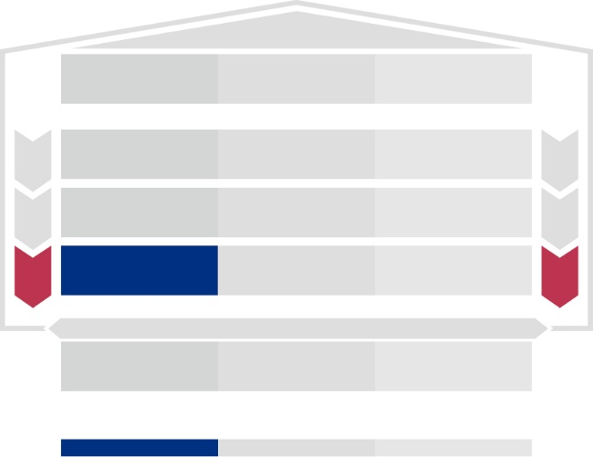
Umsetzung: Ergebnisqualität sichern
Wirkung sicherstellen
Umsetzungsschritte festlegen
Geeignete Steuerungsinstrumente wählen
Wurden das zentrale Wirkungsziel der Reform und die Umsetzungsmaßnahmen konkret bestimmt?
Wie lassen sich einzelne Maßnahmen und Leistungen mit den Alltagsbedürfnissen der Bürger abstimmen?
Verfügen die Umsetzungsakteure über genügend Ressourcen? Können auch Schwierigkeiten umgehend beseitigt werden?
Gibt es detaillierte Zeitpläne, Budgets und Entscheidungsregeln?
Wurden Instrumente zur Steuerung ausgewählt? Gibt es irgendwelche Ge- und Verbote oder finanzielle Anreize?
Kompetenz
Kommunikation
Kraft zur Durchsetzung

Slide 18
Umsetzung: Bürgernähe herstellen
Kommunikation zwischen Bürgern, Verwaltung und Politik gewährleisten
Tragfähigkeit der Reform verdeutlichen
Transparente Abläufe herstellen
Verfügen die Umsetzungsakteure über ausreichende Ressourcen und Kompetenzen, um den Bürgern Inhalte verständlich vermitteln zu können?
Ist der kontinuierliche Dialog mit den Umsetzungsakteuren sichergestellt?
Werden Probleme, Anregungen und Kritik mit den für die Umsetzung Verantwortlichen offen diskutiert?
Werden Erfolge in Richtung Öffentlichkeit kommuniziert und dort auch als solche wahrgenommen?
Werden Probleme öffentlich benannt und gleich auch Lösungen dafür vorgestellt?
Kompetenz
Kommunikation
Kraft zur Durchsetzung

Slide 19
Umsetzung: Umsetzungsakteure aktivieren
Umgang mit relevanten Akteuren klären
Klare Verantwortlichkeiten schaffen
Haben Stakeholder die Möglichkeit Einfluss zu nehmen?
Hat die Verwaltung Handlungsspielraum für ihre Entscheidungen?
Wurden alle Verantwortlichen konkret benannt und Zuständigkeiten klar geregelt?
Wurden Termine, Budgets, Inhalte und Anreize festgelegt?
Kompetenz
Kommunikation
Kraft zur Durchsetzung

Slide 20
Fortlaufende Erfolgskontrolle
Kontroll- mechanismen wirksam einsetzen
Feedback ermöglichen
Handlungs- spielräume bewahren
Kompetenz
Kommunikation
Kraft zur Durchsetzung

Slide 21
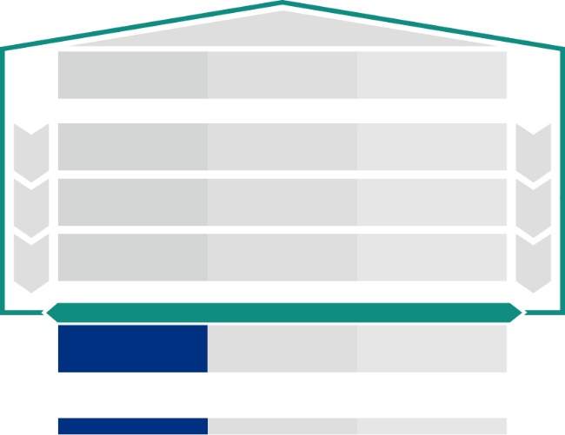
Fortlaufende Erfolgskontrolle: Kontrollmechanismen wirksam einsetzen
Geeignete Evaluationsverfahren auswählen
Prozessbegleitend evaluieren
Kosten und Nutzen bewerten
Sind die Ziele so klar formuliert, dass sie auch überprüfbar sind und Ergebnisse bzw. Wirkungen gemessen werden können?
Werden Zielerreichungsgrad, Leistungen, Aufwand und Effizienz sowie Prozesse evaluiert?
Gibt es einen systematischen Austausch zwischen den Umsetzungsakteuren, so dass übergreifender Handlungsbedarf erkannt wird?
Erfüllen die Steuerungsinstrumente ihren Zweck und werden sie von allen akzeptiert?
Kompetenz
Kommunikation
Kraft zur Durchsetzung

Slide 22
Fortlaufende Erfolgskontrolle: Feedback ermöglichen
Öffentliche Resonanz analysieren
Dialog mit relevanten Akteuren pflegen
Reformergebnisse zielgruppengerecht weitergeben
Werden Meinungen und Verbesserungsvorschläge von Bürgern und anderen Stakeholdern systematisch eingeholt und berücksichtigt?
Wie wird mit Verbesserungs- und Änderungsvorschlägen umgegangen?
Werden Erfolge zielgruppenspezifisch verbreitet?
Werden Misserfolge zusammen mit Verbesserungsvorschlägen kommuniziert?
In welche Richtung entwickelt sich die öffentliche Debatte?
Kompetenz
Kommunikation
Kraft zur Durchsetzung

Slide 23
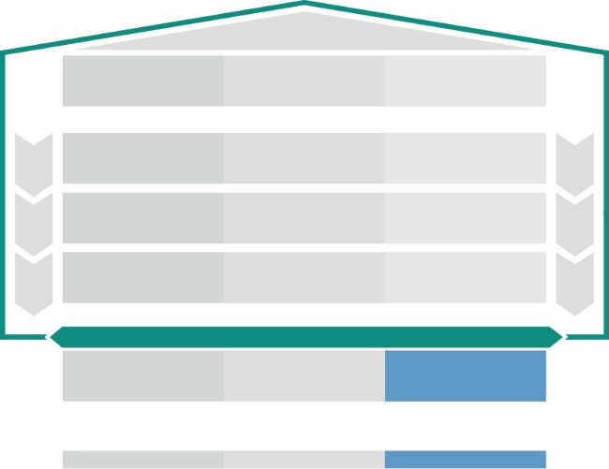
Fortlaufende Erfolgskontrolle: Handlungsspielräume bewahren
Frühwarnsystem aufbauen
Flexibel nachsteuern
Veränderte Akteurskonstellationen berücksichtigen
Wurden im Vorhinein Termine zur Überprüfung der Reformerfolge festgelegt?
Welche Kriterien und Entscheidungsregeln sollen für die Änderung der Reformrichtung gelten?
Wird der Reformprozess laufend auf mögliche Konflikte zwischen den einzelnen Akteuren sondiert?
Muss ggf. die Zusammensetzung der strategischen Kerngruppe angepasst werden?
Ist eine Anpassung der Durchsetzungsstrategie erforderlich?
Kompetenz
Kommunikation
Kraft zur Durchsetzung

Slide 24
Vielen Dank für Ihre Aufmerksamkeit!
Vorname, Name

